Slide 1
Chapter 7
Break Song

Slide 2
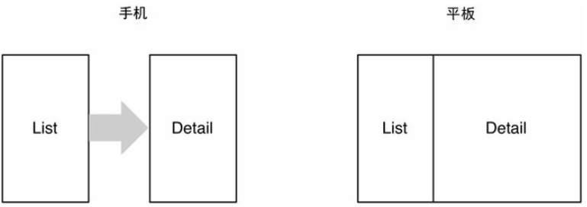
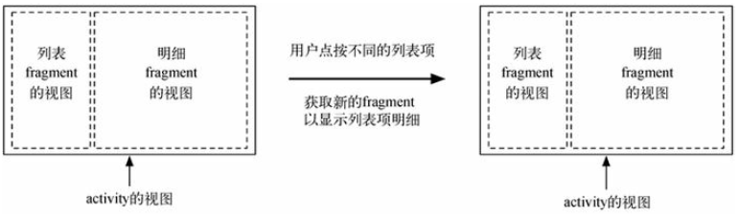
Fragment
複雜的介面呈現及跳轉
局部刷新

Slide 3
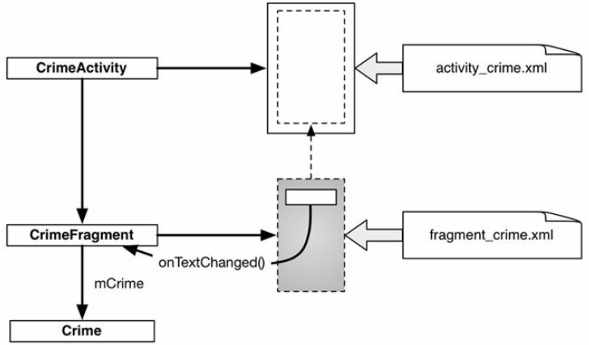
Fragment
Hosted by Activity
Replace Fragment to container

Slide 4
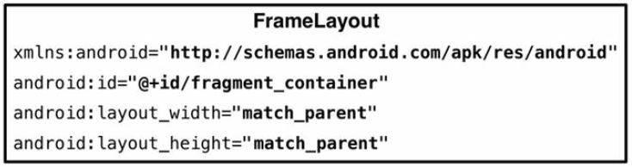
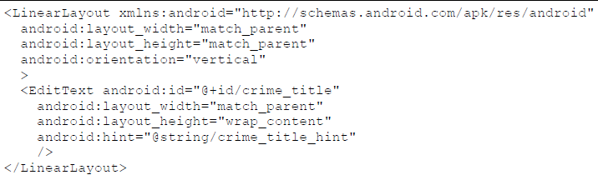
FragmentActivity
Activity Container （activity_crime.xml）
public class CrimeActivity extends FragmentActivity {
@Override
protected void onCreate(Bundle savedInstanceState) {
super.onCreate(savedInstanceState);
setContentView(R.layout.activity_crime);
}
}
Fragment（fragment_crime.xml）
public class CrimeFragment extends Fragment {
private Crime mCrime;
@Override
public void onCreate(Bundle savedInstanceState) {
super.onCreate(savedInstanceState);
mCrime = new Crime();
}
@Override
public View onCreateView(LayoutInflater inflater, ViewGroup container,
Bundle savedInstanceState) {
View v = inflater.inflate(R.layout.fragment_crime, container, false);
return v;
}
}

Slide 5
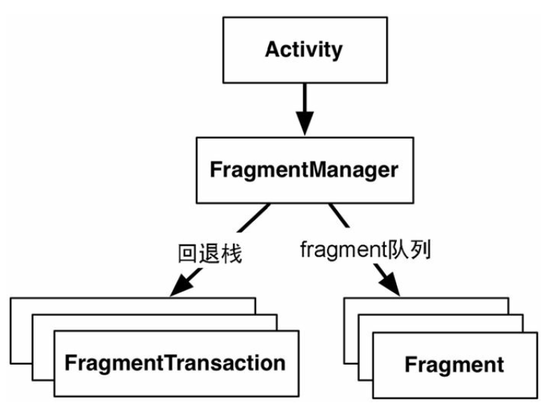
Add Fragment
public class CrimeActivity extends FragmentActivity {
@Override
protected void onCreate(Bundle savedInstanceState) {
super.onCreate(savedInstanceState);
setContentView(R.layout.activity_crime);
FragmentManager fm = getSupportFragmentManager();
Fragment fragment = fm.findFragmentById(R.id.fragment_container);
if (fragment == null) {
fragment = new CrimeFragment();
fm.beginTransaction()
.add(R.id.fragment_container, fragment)
.commit();
}
}
}

Slide 6
Why fragment?
每當應用涉及復用的組件，就直接採用Fragment，這實際是在濫用片段。
如果在單屏使用了大量片段，不僅應用代碼充斥著片段事務處理，模塊的職責分工也會不夠分明。
合理使用Fragment，一個良好的使用原則是：應用單屏至少使用2〜3個Fragment
用戶界面可以只使用Activity來創建和管理，這樣做的實現代碼甚至會更少。

